Slide 1
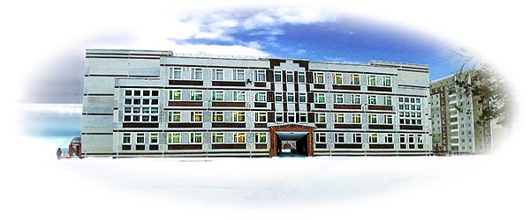
ПОРТФОЛИО Селиванова Павла, ученика 8 класса
МБОУ «Северская гимназия» ЗАТО Северск Томской области

Slide 2
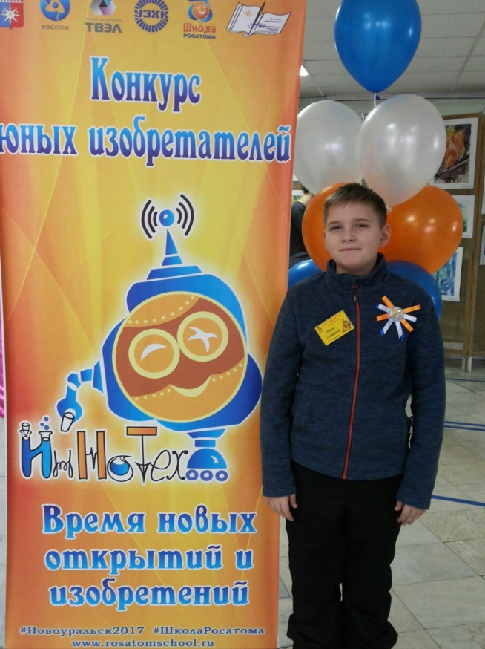
Селиванов Павел
увлекается спортом;
всегда полон инженерных идей и конструкторских решений;
умеет доводить начатое дело до конца;
скромный, корректен с ровесниками и взрослыми
Разрешено размещение презентации на сайте проекта «Школа Росатома»

Slide 3
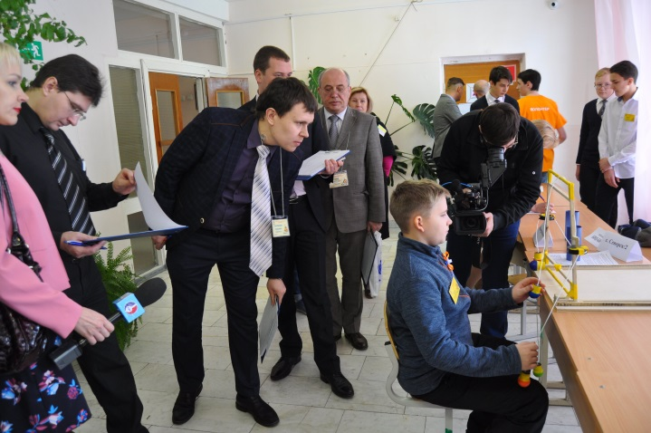
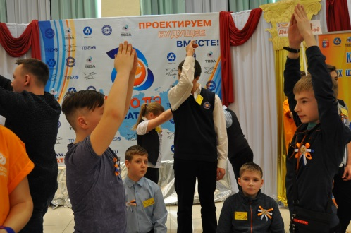
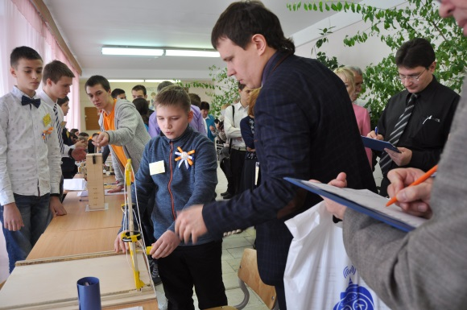
Павел – призер заочного этапа конкурса юных исследователей «ИнНоТех» проекта «Школа Росатома». На очном этапе он представлял свою разработку «Настольный тренажер для коррекции зрения», которая была отмечена дипломом в номинации «Самая оригинальная идея» на конкурсе https://vk.com/club134700603
https://www.youtube.com/watch?v=_efno69xf0M

Slide 4
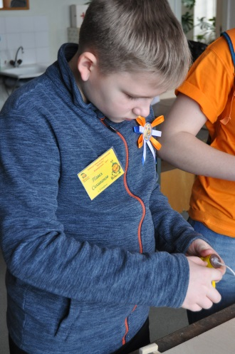
Павел стал победителем очного этапа конкурса юных исследователей «ИнНоТех» проекта «Школа Росатома» в номинации «Особое мнение жюри»
https://vk.com/club134700603

Slide 5
Впервые в рамках открытого областного молодежного форума «Новое поколение: кадровый резерв XXI века» состоялась секция «Инженерная школа» и два проекта на тему «Горки были отмечены дипломом III степени

Slide 6
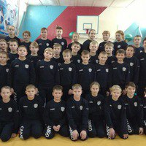
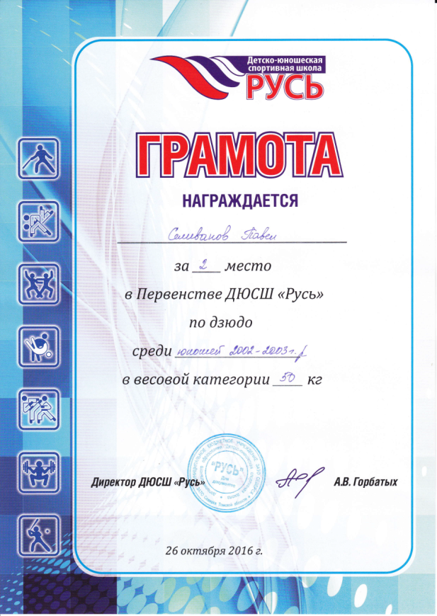
Разнообразны спортивные увлечения Павла: хоккей, пулевая стрельба, самбо-дзюдо. Он стал победителем в Новогоднем турнире по пулевой стрельбе и занял второе место в первенстве ДЮСШ «Русь» г. Северска. В составе команды по хоккею Павел принял участие в открытом Первенстве города Томска. Команда заняла первое место на этих соревнованиях.

Slide 7
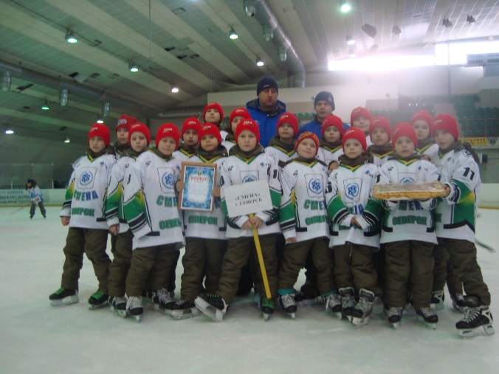
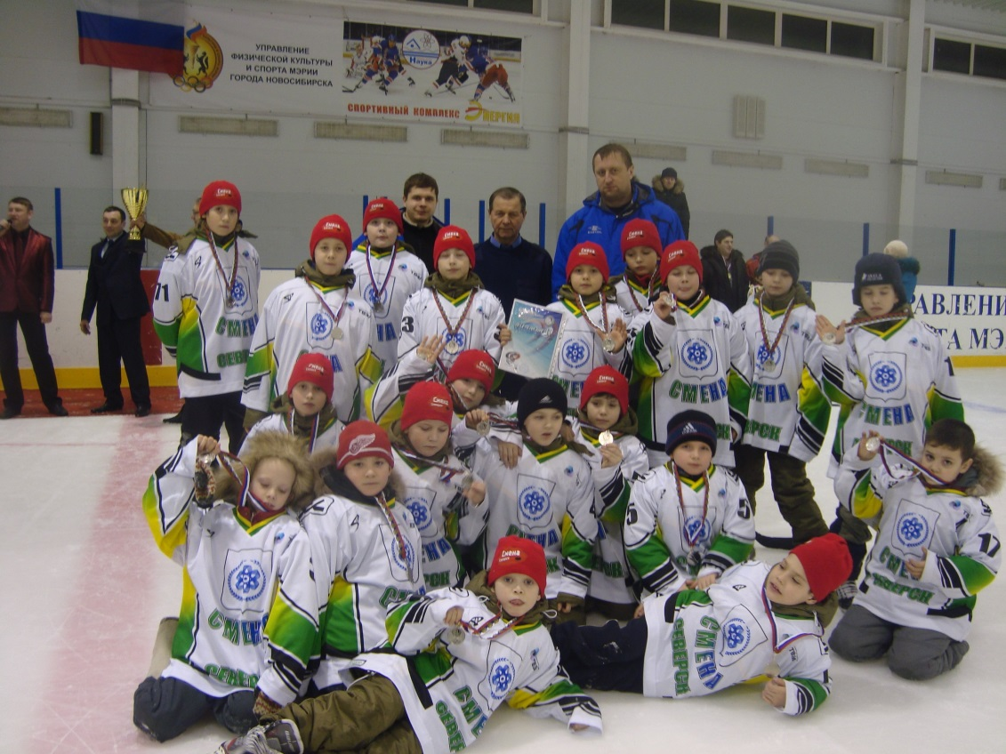

Slide 8
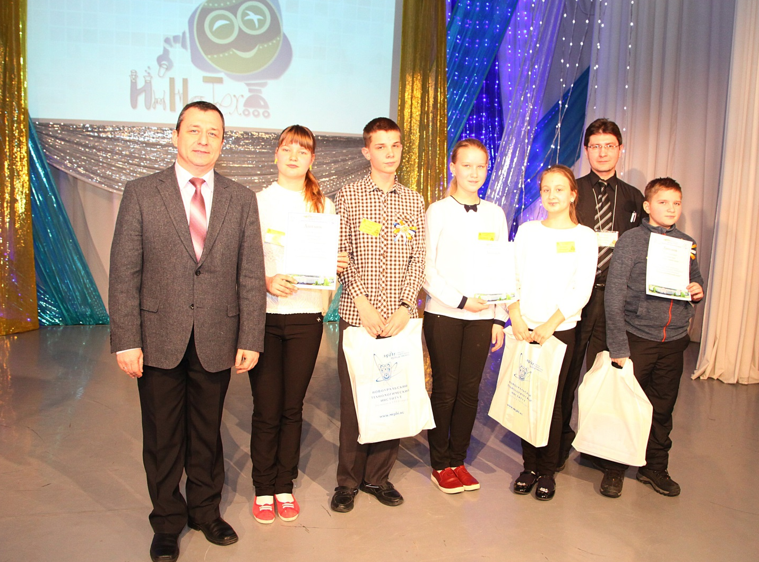
Селиванов Павел
Принимает активное участие в общественной и спортивной жизни класса, школы и города, занимается проектно-исследовательской деятельностью, ведёт и пропагандирует здоровый образ жизни

